Slide 1
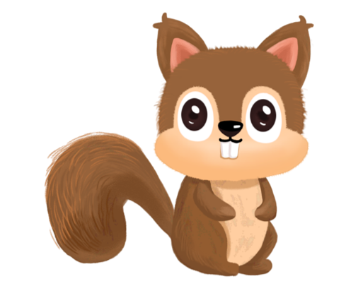
TIẾNG VIỆT 4
Thứ Hai, ngày 11 tháng 12 năm 2023
BÀI ĐỌC 3
BA NÀNG CÔNG CHÚA

Slide 2
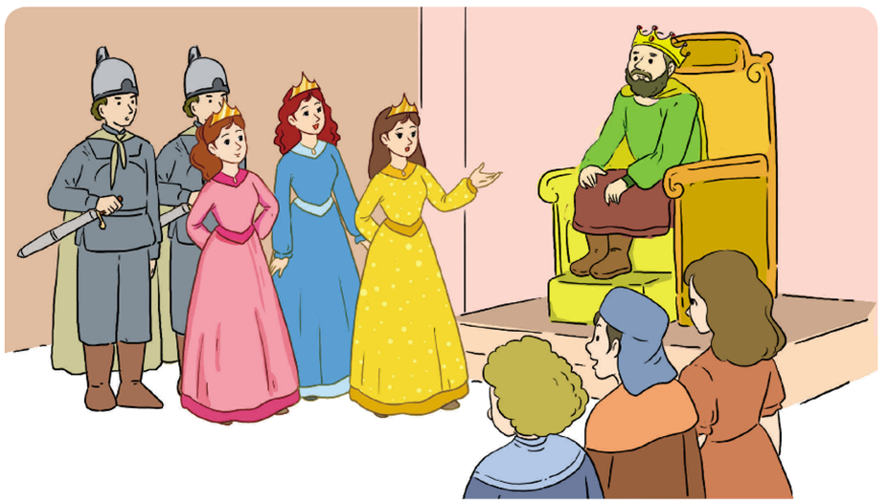
Thứ Hai, ngày 11 tháng 12 năm 2023
BÀI ĐỌC 3:
KHỞI ĐỘNG
Trò chơi: “Ô cửa bí mật”?

Slide 3
Thứ Hai, ngày 11 tháng 12 năm 2023
BÀI ĐỌC 3:
KHỞI ĐỘNG
Trò chơi: “Ô cửa bí mật”?
Ô số 1
Em hãy đọc lại đoạn văn nói về cách sống và làm việc của ông Lương Định Của.

Slide 4
Thứ Hai, ngày 11 tháng 12 năm 2023
BÀI ĐỌC 3:
KHỞI ĐỘNG
Trò chơi: “Ô cửa bí mật”?
Ô số 2: Những tên gọi nào thể hiện tài năng và đóng góp của ông Lương Định Của?
a. Nhà nông học xuất sắc
b. Nhà bác học của đồng ruộng
c. Cha đẻ của những giống cây trồng mới.
d. Cả a,b và c

Slide 5
Thứ Hai, ngày 11 tháng 12 năm 2023
BÀI ĐỌC 3:
KHỞI ĐỘNG
Trò chơi: “Ô cửa bí mật”?
Ô số 3: Ông Của đã làm gì để bảo vệ giống lúa quý? Đọc đoạn văn thể hiện điều đó.

Slide 6
Thứ Hai, ngày 11 tháng 12 năm 2023
BÀI ĐỌC 3:
KHỞI ĐỘNG
Trò chơi: “Ô cửa bí mật”?
Ô số 4: PHẦN THƯỞNG (là một tràng pháo tay của cả lớp)

Slide 7
Thứ Hai, ngày 11 tháng 12 năm 2023
BÀI ĐỌC 3:
BA NÀNG CÔNG CHÚA

Slide 8
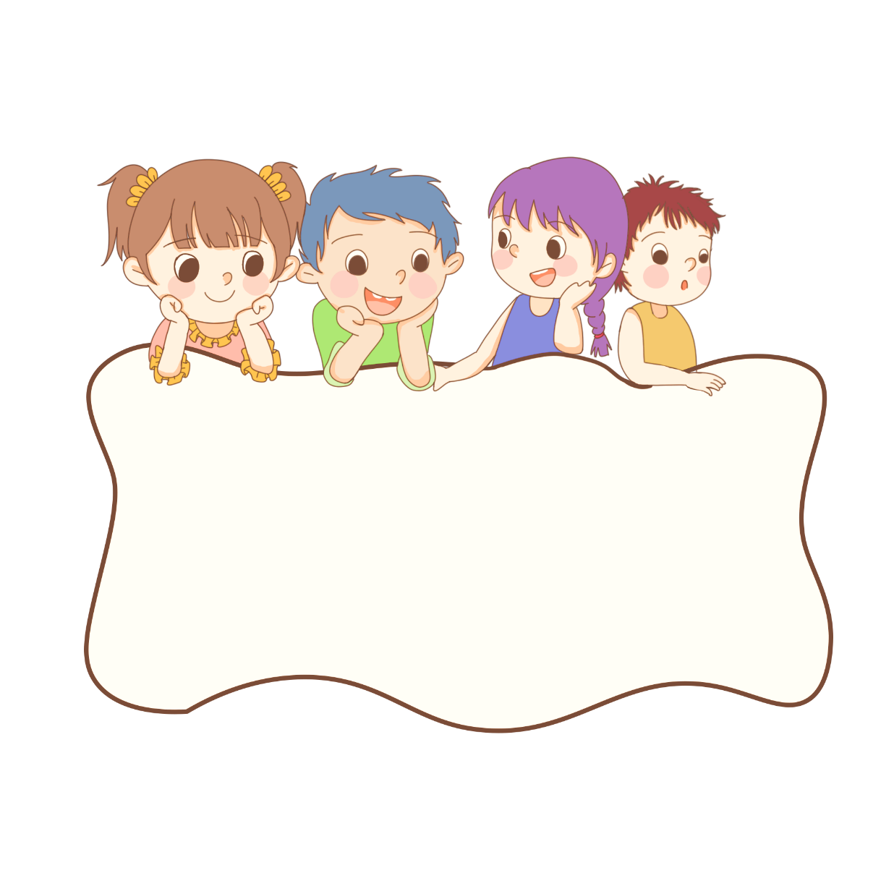
Thứ Hai, ngày 11 tháng 12 năm 2023
BÀI ĐỌC 3:
BA NÀNG CÔNG CHÚA
Luyện đọc

Slide 9
Ba nàng công chúa
Vua San-ta có ba nàng công chúa rất xinh đẹp và giỏi giang. Năm ấy, đất nước có giặc ngoại xâm mà vua tuổi đã cao, sức đã yếu. Ba nàng công chúa cùng nhau đến xin vua cha cho ra trận nhưng đức vua khoát tay, bảo:
– Các con mảnh mai như thế thì làm được gì nào?
Ba nàng công chúa lẳng lặng từ biệt cha. Đến nơi bị giặc bao vây, công chúa cả ôm đàn lên mặt thành, bắt đầu hát. Nàng hát những làn điệu dân ca với giọng ấm áp, mê hồn. Lính giặc sửng sốt rồi chẳng ai bảo ai cũng hạ vũ khí, ngây người lắng nghe. Công chúa chuyển sang một điệu dân vũ, tất cả đều nhảy múa và hát theo.
Đêm xuống, công chúa út thay chị kể chuyện cho lĩnh giặc nghe. Đó là chuyện mẹ già tựa cửa mong con; người vợ, người con vắng chồng, vắng cha đang lam lũ, vất vả nơi quê nhà,... Câu chuyện của nàng khiến toàn bộ lĩnh giặc muốn lập tức trở về quê hương.
Hôm sau, tướng giặc đành đầu hàng và xin đức vua cấp thêm ngựa xe, lương thực để chúng rút quân. Nhưng kho lương đã cạn, ngựa cũng đã chết gần hết. Biết làm sao đây!
Lúc đó, công chúa hai vung bút vẽ hàng đoàn xe ngựa nối đuôi nhau. Nàng chấm bút vào mắt từng con ngựa. Lập tức, cả đoàn ngựa hí vang, những cỗ xe lương thực lăn bánh trước con mắt kinh ngạc của mọi người.
Tiếng đồn về ba nàng công chúa bay đi rất xa. Đức vua rất tự hào về ba cô con gái, còn các vương quốc láng giềng thì từ đó sống với nhau rất thân ái, chan hoà.
Theo THU HẰNG

Slide 10
Thứ Hai, ngày 11 tháng 12 năm 2023
BÀI ĐỌC 3:
BA NÀNG CÔNG CHÚA
GIẢI NGHĨA TỪ
- Khoát tay: giơ tay, đưa mạnh về một hướng để ra
hiệu, tỏ thái độ.
- Mảnh mai: (dáng người) thanh, nhỏ, có vẻ yếu ớt
nhưng ưa nhìn.
- Dân vũ: nhạc của điệu múa dân gian (nghĩa trong bài).
- Lam lũ: vất vả, cực nhọc.

Slide 11
CHIA ĐOẠN
Đoạn 1. Vua San-ta … làm được gì nào?
Đoạn 2. Ba nàng công chúa … và hát theo.
Đoạn 3. Đêm xuống … trở về quê hương.
Đoạn 4. Hôm sau… Biết làm sao đây.
Đoạn 5. Lúc đó… kinh ngạc của mọi người.
Đoạn 6. Tiếng đồn… thân ái, chan hòa.

Slide 12
Đọc nối tiếp đoạn

Slide 13
Thứ Hai, ngày 11 tháng 12 năm 2023
BÀI ĐỌC 3:
BA NÀNG CÔNG CHÚA
Luyện đọc
Từ khó:
- San-ta;
- lẳng lặng, sửng sốt, lam lũ, láng giềng.

Slide 14
Thứ Hai, ngày 11 tháng 12 năm 2023
BÀI ĐỌC 3:
BA NÀNG CÔNG CHÚA
Luyện đọc
Câu dài:
+ Nàng hát những làn điệu dân ca với giọng ấm áp, mê hồn. Lính giặc sửng sốt rồi chẳng ai bảo ai cùng hạ vũ khí, ngây người lắng nghe.
+ Đó là chuyện mẹ già tựa cửa mong con; người vợ, người con vắng chồng vắng cha đang lam lũ, vất vả nơi quê nhà, … Câu chuyện của nàng khiến toàn bộ lính giặc muốn lập tức trở về quê hương.

Slide 15
Ba nàng công chúa
Vua San-ta có ba nàng công chúa rất xinh đẹp và giỏi giang. Năm ấy, đất nước có giặc ngoại xâm mà vua tuổi đã cao, sức đã yếu. Ba nàng công chúa cùng nhau đến xin vua cha cho ra trận nhưng đức vua khoát tay, bảo:
– Các con mảnh mai như thế thì làm được gì nào?
Ba nàng công chúa lẳng lặng từ biệt cha. Đến nơi bị giặc bao vây, công chúa cả ôm đàn lên mặt thành, bắt đầu hát. Nàng hát những làn điệu dân ca với giọng ấm áp, mê hồn. Lính giặc sửng sốt rồi chẳng ai bảo ai cũng hạ vũ khí, ngây người lắng nghe. Công chúa chuyển sang một điệu dân vũ, tất cả đều nhảy múa và hát theo.
Đêm xuống, công chúa út thay chị kể chuyện cho lĩnh giặc nghe. Đó là chuyện mẹ già tựa cửa mong con; người vợ, người con vắng chồng, vắng cha đang lam lũ, vất vả nơi quê nhà,... Câu chuyện của nàng khiến toàn bộ lĩnh giặc muốn lập tức trở về quê hương.
Hôm sau, tướng giặc đành đầu hàng và xin đức vua cấp thêm ngựa xe, lương thực để chúng rút quân. Nhưng kho lương đã cạn, ngựa cũng đã chết gần hết. Biết làm sao đây!
Lúc đó, công chúa hai vung bút vẽ hàng đoàn xe ngựa nối đuôi nhau. Nàng chấm bút vào mắt từng con ngựa. Lập tức, cả đoàn ngựa hí vang, những cỗ xe lương thực lăn bánh trước con mắt kinh ngạc của mọi người.
Tiếng đồn về ba nàng công chúa bay đi rất xa. Đức vua rất tự hào về ba cô con gái, còn các vương quốc láng giềng thì từ đó sống với nhau rất thân ái, chan hoà.
Theo THU HẰNG
Đọc theo nhóm
1
2
3
4
5
6

Slide 16
Thứ Hai, ngày 11 tháng 12 năm 2023
BÀI ĐỌC 3:
BA NÀNG CÔNG CHÚA
Đọc hiểu

Slide 17
Thứ Hai, ngày 11 tháng 12 năm 2023
BÀI ĐỌC 3:
BA NÀNG CÔNG CHÚA
CÁ NHÂN VÀ NHÓM
1. Tìm những chi tiết nói lên quyết tâm bảo vệ đất nước của ba nàng công chúa.
2. Vì sao vua cha không muốn cho các con gái ra trận?
3. Ba nàng công chúa đã trổ tài như thế nào để dẹp yên quân giặc?
4. Kết thúc câu chuyện gợi cho em suy nghĩ gì?

Slide 18
Thứ Hai, ngày 11 tháng 12 năm 2023
BÀI ĐỌC 3:
BA NÀNG CÔNG CHÚA
1. Tìm những chi tiết nói lên quyết tâm bảo vệ đất nước của ba nàng công chúa.
+ Ba nàng công chúa cùng nhau đến xin vua cha cho ra trận.
+ Ba nàng công chúa lẳng lặng từ biệt cha. Đến nơi bị giặc bao vây.

Slide 19
Thứ Hai, ngày 11 tháng 12 năm 2023
BÀI ĐỌC 3:
BA NÀNG CÔNG CHÚA
2. Vì sao vua cha không muốn cho các con gái ra trận?
Vua cha không muốn cho các con gái ra trận vì cho rằng các cô mảnh mai không làm gì được bọn giặc nguy hiểm

Slide 20
Thứ Hai, ngày 11 tháng 12 năm 2023
BÀI ĐỌC 3:
BA NÀNG CÔNG CHÚA
3. Ba nàng công chúa đã trổ tài như thế nào để dẹp yên quân giặc?
+ Công chúa cả: ôm đàn lên mặt thành, bắt đầu hát điệu dân ca, dân vũ.
+ Công chúa út: kể chuyện cho lính giặc nghe
+ Công chúa hai: vung bút vẽ hàng đoàn xe ngựa nối đuôi nhau cho quân giặc về nước.

Slide 21
Thứ Hai, ngày 11 tháng 12 năm 2023
BÀI ĐỌC 3:
BA NÀNG CÔNG CHÚA
4. Kết thúc câu chuyện gợi cho em suy nghĩ gì?
Ba cô công chúa dù mảnh mai không có sức để chiến đấu nhưng lại có những cách khác nhau khiến giặc rút lui. Qua đó cho thấy công cuộc bảo vệ đất nước không phải là của riêng ai, mỗi người đều có cách khác nhau để cống hiến cho đất nước.

Slide 22
Thứ Hai, ngày 11 tháng 12 năm 2023
BÀI ĐỌC 3:
BA NÀNG CÔNG CHÚA
Theo em nội dung chính của câu chuyện là gì?
Câu chuyện ca ngợi ba nàng công chúa đã sử dụng tài năng của mình để mang lại hoà bình cho đất nước và các nước láng giềng.

Slide 23
Luyện đọc nâng cao
Theo em, giọng đọc của bài này như thế nào?
Giọng đọc thong thả; đoạn cuối đọc với giọng trang trọng, thể hiện tình cảm ngưỡng mộ.

Slide 24
Thi đọc diễn cảm

Slide 25
Luyện đọc lại
(Trò chơi)

Slide 26
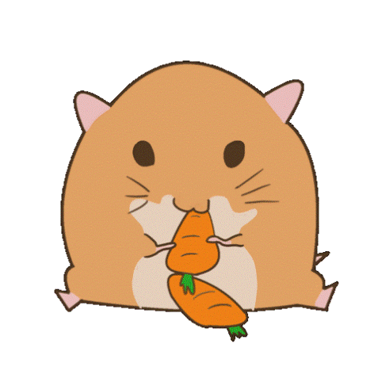
Trò chơi
hái quả
6

Slide 27
Quả 1: Đọc đoạn 1

Slide 28
Quả 2: Đọc đoạn 2

Slide 29
Quả 3: Đọc đoạn 3

Slide 30
Quả 4: Đọc các đoạn 4, 5

Slide 31
Quả 5: Đọc đoạn 6

Slide 32
VẬN DỤNG, TRẢI NGHIỆM
- Em học tập được điều gì ở ba nàng công chúa?
- Em đã và sẽ làm gì để giúp ích cho trường lớp, gia đình và những người xung quanh,…

Slide 33
Thứ Hai, ngày 11 tháng 12 năm 2023
BÀI ĐỌC 3:
BA NÀNG CÔNG CHÚA
Câu chuyện ca ngợi ba nàng công chúa đã sử dụng tài năng của mình để mang lại hoà bình cho đất nước và các nước láng giềng.

Slide 34
Nhắc em:
- Có ý thức trong học tập, để đạt được những thành tích mong muốn.
- Đọc lại bài vừa học; đọc và tìm hiểu trước bài đọc Tôn vinh sáng tạo.

Slide 35
GIỜ HỌC KẾT THÚC.
CHÚC CÁC EM HỌC TẬP TIẾN BỘ!

